Slide 1
Отважная девушка с Илима

Slide 2
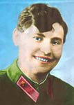
Панна Прокопьева – илимчанка, отважная лётчица
…Мы вовсе не тени безмолвные, Мы ветер и крик журавлей, Погибшие в небе за Родину Становятся небом над ней. Е. Евтушенко

Slide 3
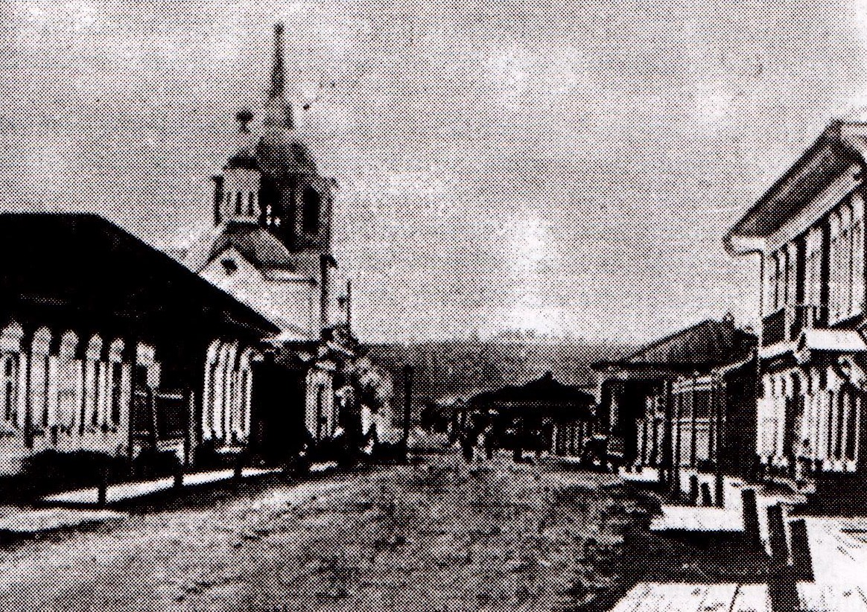
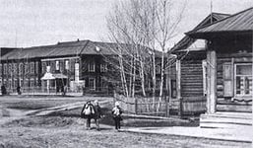
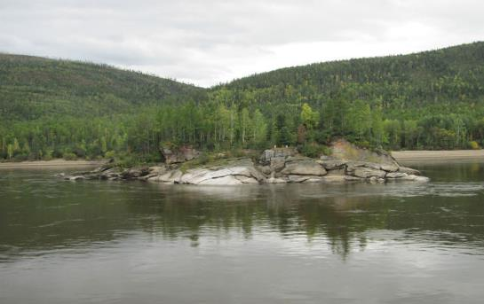
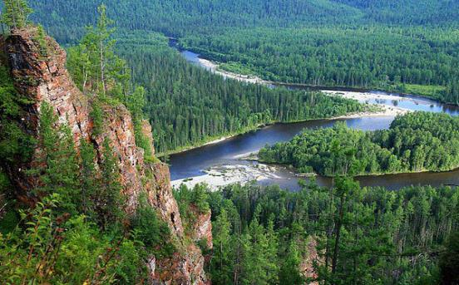
Малая родина – таёжный край

Slide 4
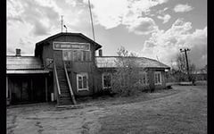
Черемховский аэроклуб
Самый памятный день – самостоятельный вылет на самолете
20 июля 1938 года.

Slide 5
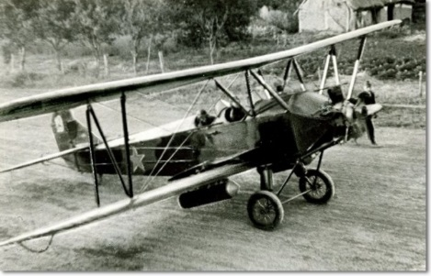
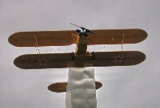
У – 2 Тихоходные, фанерные самолетики. Вооружение — 200—250 килограммов бомб
Памятник У-2 в Мытищах

Slide 6
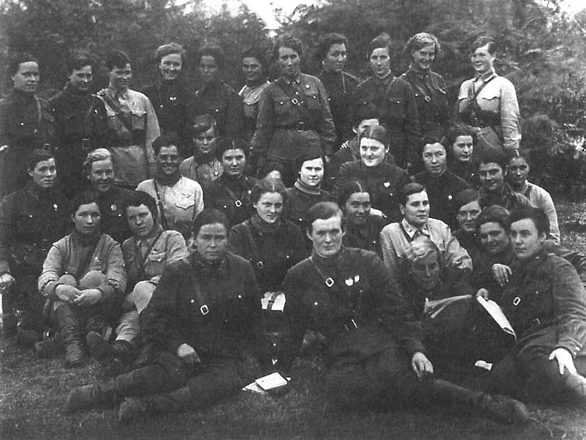
46-й гвардейский Таманский Краснознамённый ордена Суворова 3-й степени ночной бомбардировочный авиационный полк.
Путевка в героический полк
http://www.youtube.com/watch?v=S7iNvlJ27dg

Slide 7
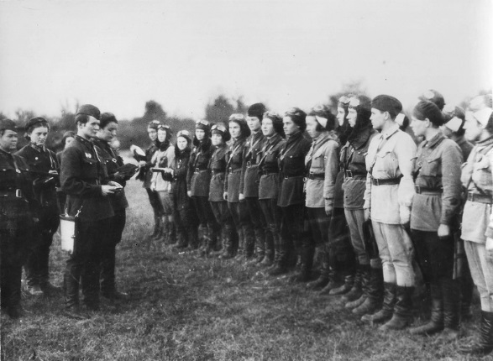
Боевая задача, поставленная перед полком

Slide 8
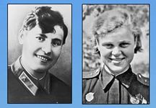
Пана Прокопьева и Женя Руднева

Slide 9
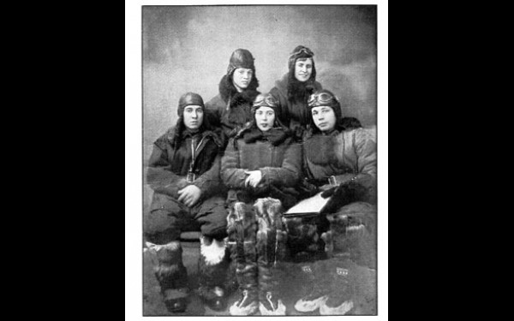
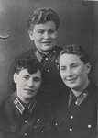
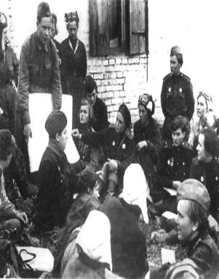
в кругу друзей авиаторов 1941г

Slide 10
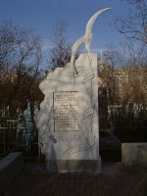
НЕ СТРЕЛЯЙТЕ В БЕЛЫХ ЛЕБЕДЕЙ Выстрелом предательским подбитый, Лебедь, вскрикнув, в тростники упал. Кровь стекала через клюв раскрытый, Лебедь вздрагивал и тихо умирал... Изнемогший, в забытье впадая. С запрокинутою к небу головой, Лебедь грезил о лебяжьей стае, О друзьях, О стороне родной... Умер он в тумане, на рассвете, Вдалеке от родины своей. Умер так, Как умирают дети... Не стреляйте в белых лебедей!
Памятник г. Энгельс

Slide 11
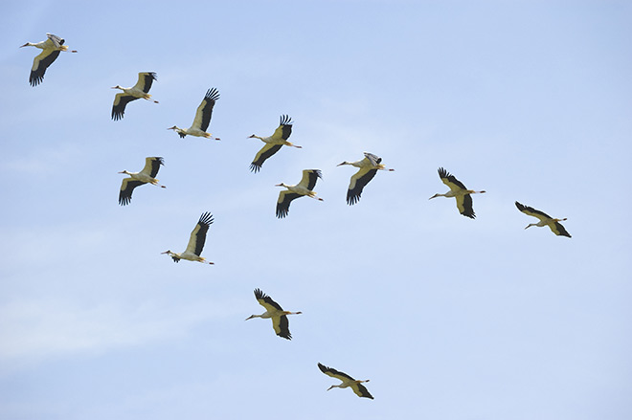

Slide 12
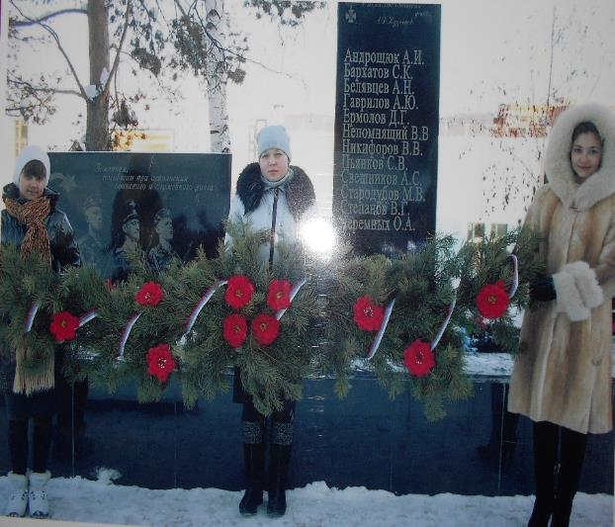
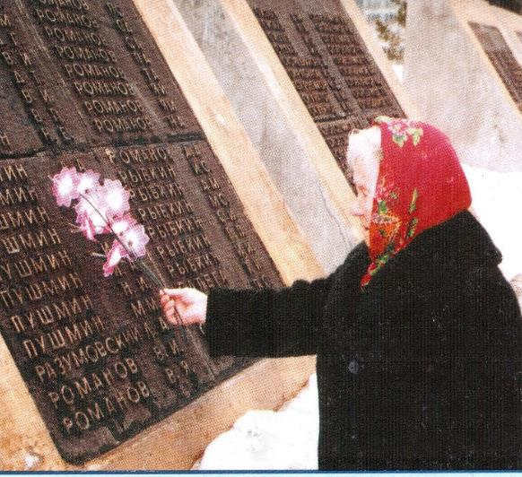
У стелы погибшим
воинам - илимчанам

Slide 13
Спасибо за внимание!

